Slide 1
GEOMETRİK JEODEZİ8

Slide 2
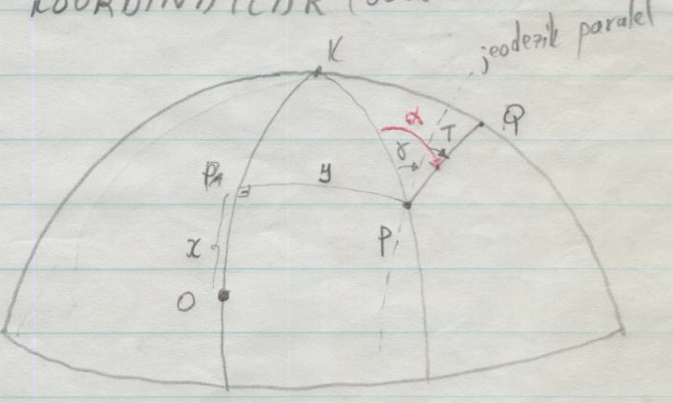
Elipsoid Yüzünde Jeodezik Dik Koordinatlar (Soldner Koordinatları) ve Temel Ödev Hesapları
Jeodezik dik koordinatları tanımlamak için önce bir meridyen x ekseni olarak alınır.
Bunun üzerinde saptanan bir O noktası başlangıç noktası olarak alınır.
P’ den OK meridyenine (x eksenine) indirilen dik y ekseni olarak alınır. Bu indirilen dik (y) jeodezik eğridir.
P noktasının Jeodezik dik koordinatları O başlangıcına göre x, y’ dir.
Coğrafi koordinatlar eğrilik değişimlerine karşın çok duyarlıdır. Fakat, jeodezik dik koordinatlar eğrilik değişimlerine karşın oldukça duyarsızdır. Bu nedenle Ülke ölçmelerinde tercih edilirler.

Slide 3
Elipsoid Yüzünde Jeodezik Dik Koordinatlar (Soldner Koordinatları) ve Temel Ödev Hesapları
P noktasında x eksenine paralel çizelim (y=sabit eğrisi).
Bu eğriye “jeodezik paralel” denir.
Jeodezik paralel ile PQ arasındaki T açısında “açıklık açısı” denir.
PQ jeodezik azimutu α ile T arasında aşağıdaki ilişki vardır.
Buradaki γ açısına “meridyen yakınsaması” denir.
Jeodezik kutupsal koordinatlar, bir başlangıç noktasına olan uzaklık (s) ile bir başlangıç doğrultusu ile meydana gelen açıdan (α) ibarettir.

Slide 4
Elipsoid Yüzünde Jeodezik Dik Koordinatlar (Soldner Koordinatları) ve Temel Ödev Hesapları
Jeodezik dik koordinatlara SOLDNER Koordinatları veya Soldner koordinat sistemi denir.
Soldner bu koordinatları küre üzerinde düşünüp Bavyera Eyaletinde ülke ölçmelerinde uygulamıştır.
Ülke ölçmelerinde ölçme sonuçları kural olarak coğrafi koordinatlarla verilir. Böylece büyük yüzeyler tek bir koordinat sisteminde elde edilebilir.
Coğrafi koordinatlarla hesaplama oldukça ayrıntılıdır, çünkü; yeryüzünde bir boylam saniyesinin doğrusal değeri ve küçük ölçüde enlem saniyesinin doğrusal değeri de enlem büyüdükçe ve küçüldükçe değişir.
Bir çok ülkede bu yüzden coğrafi koordinatların yanı sıra birden fazla sık elipsoid koordinat sistemine dayalı “özel sistemler” kullanılmıştır.
19. yüzyılın 2. yarısından itibaren jeodezik dik koordinatlar Soldner düzleminde kullanılmaya başlanmıştır.
Günümüzde elipsoidin düzleme konform (açı koruyan) projeksiyonu kullanılıyor.

Slide 5
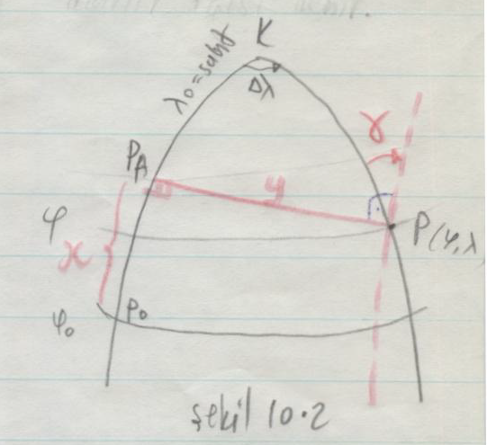
Elipsoid Yüzünde Jeodezik Dik Koordinatlar (Soldner Koordinatları) ve Temel Ödev Hesapları
Elipsoid yüzünde Soldner dik koordinatlarını oluşturmak için, bölgenin ortasından geçen λ_{o}=sabit asal meridyeni x ekseni ve P_{o}($φ_{o}$,λ_{o}) noktası koordinat sisteminin başlangıç noktası olarak alınır.
Herhangi bir P($φ$,λ) noktasını bu sistemde belirlemek için, P’ den geçen ve asal meridyene dik bir jeodezik eğri alınır.
Bu eğri asal meridyeni P_{f} noktasında kessin.
PP_{f} jeodezik eğri uzunluğuna P noktasının y (ordinatı)’ si, P_{o}P_{f} meridyen yayı uzunluğuna P noktasının x (absisi) koordinatı denir.
P noktasında asal meridyene bir paralel çizelim. Buna jeodezik paralel denir.
P’ den geçen meridyenle jeodezik paralel arasındaki açı (γ)’ ya “meridyen yakınsaması” denir.

Slide 6
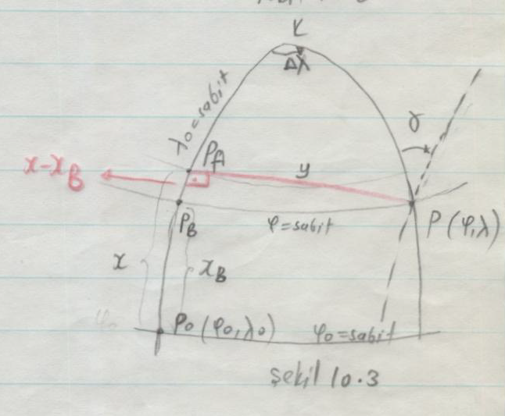
Coğrafi Koordinatlardan Jeodezik Dik Koordinatların Bulunması
Çözüm için P’ den geçen enlem dairesinin asal meridyeni kestiği PB noktası yardımcı nokta olarak alınır.
x_{B}=G-G_{o} merdiyen farkları olduğuna göre Δx=x-x_{B}, y ve Δλ‘nın kuvvetleri cinsinden seriye açılabilir.

Slide 7
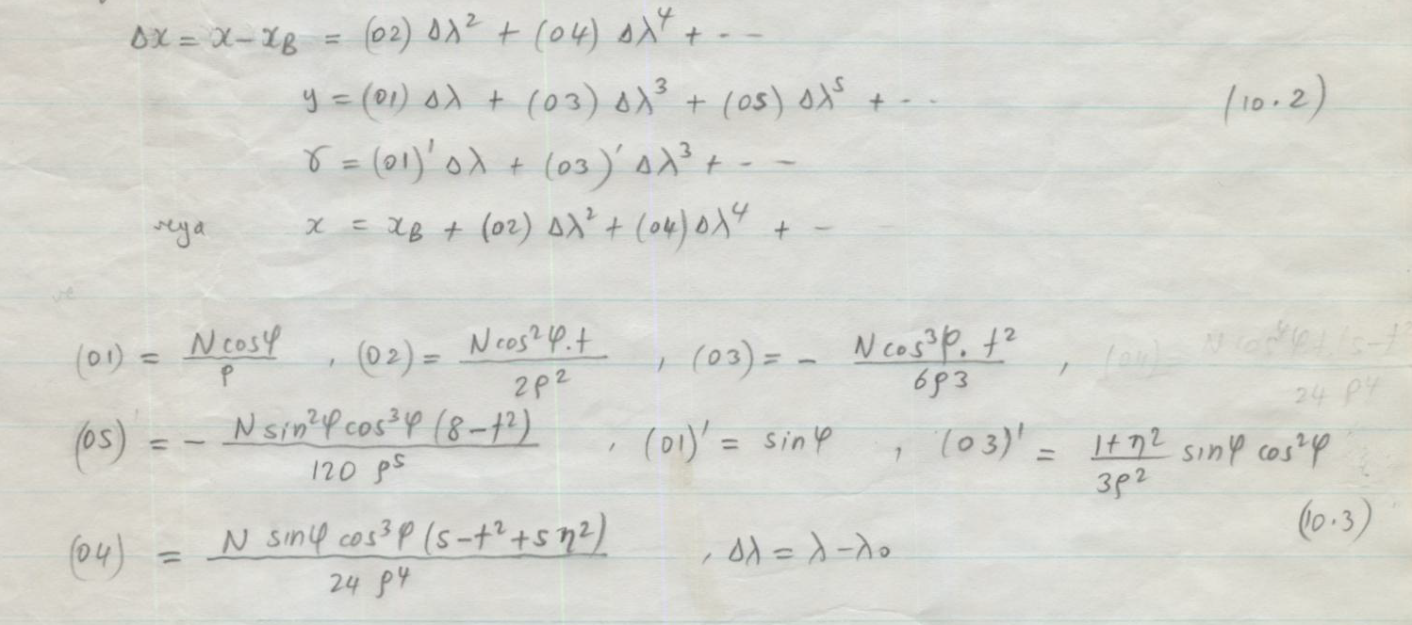
Coğrafi Koordinatlardan Jeodezik Dik Koordinatların Bulunması

Slide 8
Coğrafi Koordinatlardan Jeodezik Dik Koordinatların Bulunması
Eğer koordinat sisteminin başlangıcı ekvator seçilirse x_{B}=G olur.
Normal olarak x_{B}, enlemi $φ$ olan meridyen yayı ile enlemi $φ_{o}$olan G_{o} meridyen yayları arasındaki farka eşittir.
Kuzey yarım kürede $φ_{f}$> $φ$

Slide 9
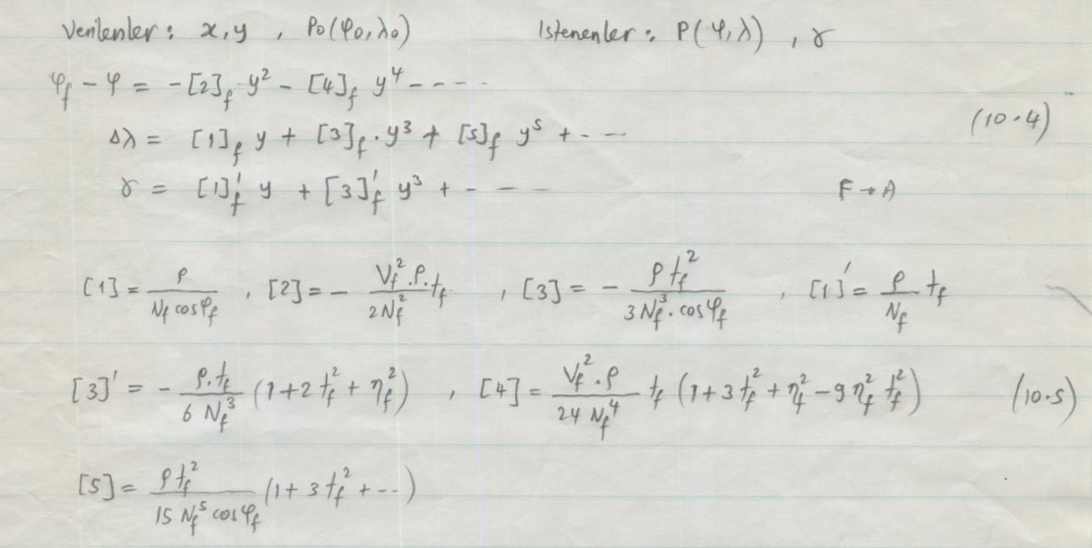
Jeodezik Dik Koordinatlardan Coğrafi Koordinatların Bulunması

Slide 10
Jeodezik Dik Koordinatlardan Coğrafi Koordinatların Bulunması
x, y verildiğinde P noktasının coğrafi koordinatları bu formüller yardımıyla bulunabilir.
Burada $φ_{f}$verilmemiştir. Ancak, $φ_{f}$enlemi G_{o}+x meridyen yayına karşılık gelir.
Po($φ_{o}$,λ_{o}) verildiğine göre $φ_{o}$’ dan G_{o}, dolayısıyla G_{o}+x bulunabilir.

Slide 11
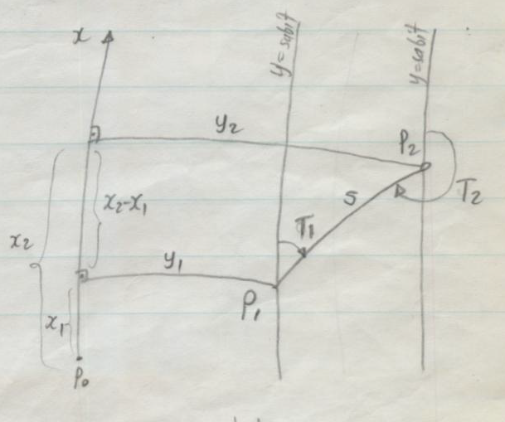
Jeodezik Dik Koordinatlarla I. Temel Ödev
Coğrafi koordinatların LEGENDRE yöntemiyle temel ödev çözümlerinde olduğu gibi S’ ye göre seriye açılabilir:
Gerekli türevler alınırsa;

Slide 12
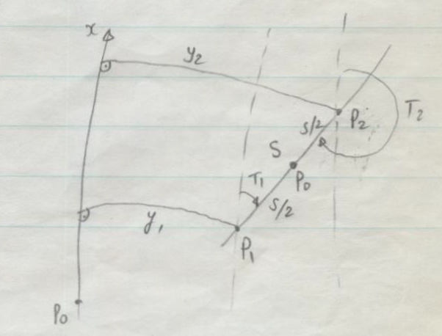
Jeodezik Dik Koordinatlarla II. Temel Ödev
Gauss ortalama enlem formülleriyle temel ödev çözümü ilke olarak P₁ ve P₂ arasındaki orta nokta P_{o}’ da –s/2 ile P₁’ re göre ve +s/2 ile P₂’ ye göre uygulanır.
Aşağıdaki kısaltmalar uygulanırsa;

Slide 13
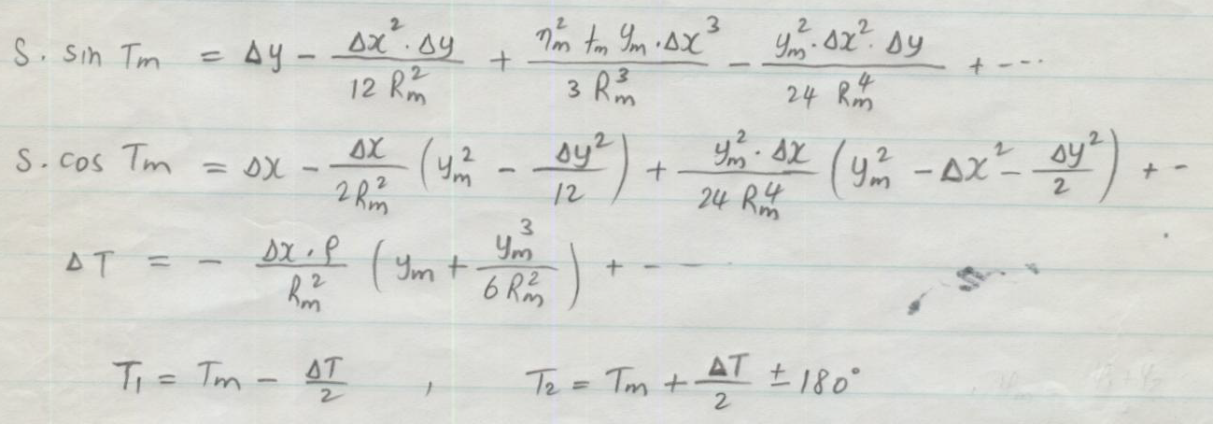
Jeodezik Dik Koordinatlarla II. Temel Ödev
Elipsoid doğrultu (açıklık) açısı ile elipsoid uzaklığı (jeodezik eğri) s elde edilir

Slide 14
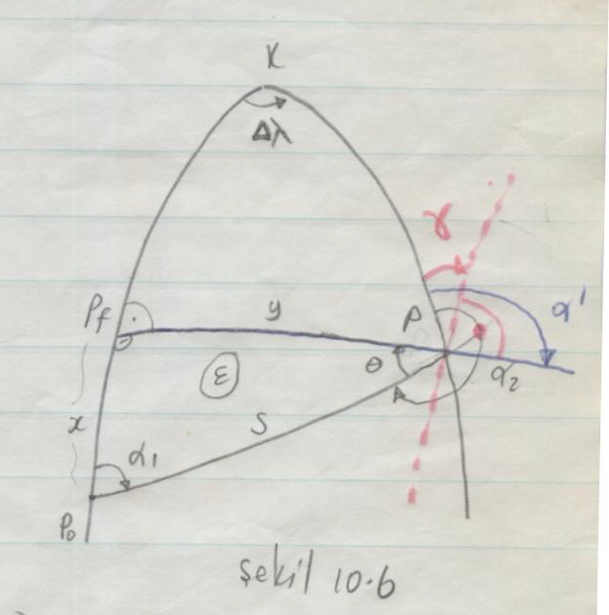
Meridyen Yakınsaması ve Jeodezik Azimut
PP_{o}P_{f} elipsoid üçgeninde α₁+θ+90º=180º+ε ve buradan θ=90º-α₁+ ε yazılabilir.
P noktasında α‘=γ+90º ve α₂=(γ+90º )+(180º- θ)= 90º- θ+ γ+180º olur.
θ yerine yukarıdaki formül konursa,
α₂=90º - 90º- α₁- ε + γ +180º
α₂=α₁ + γ - ε ±180º elde edilir.

Slide 15
Örnek 1

Slide 16
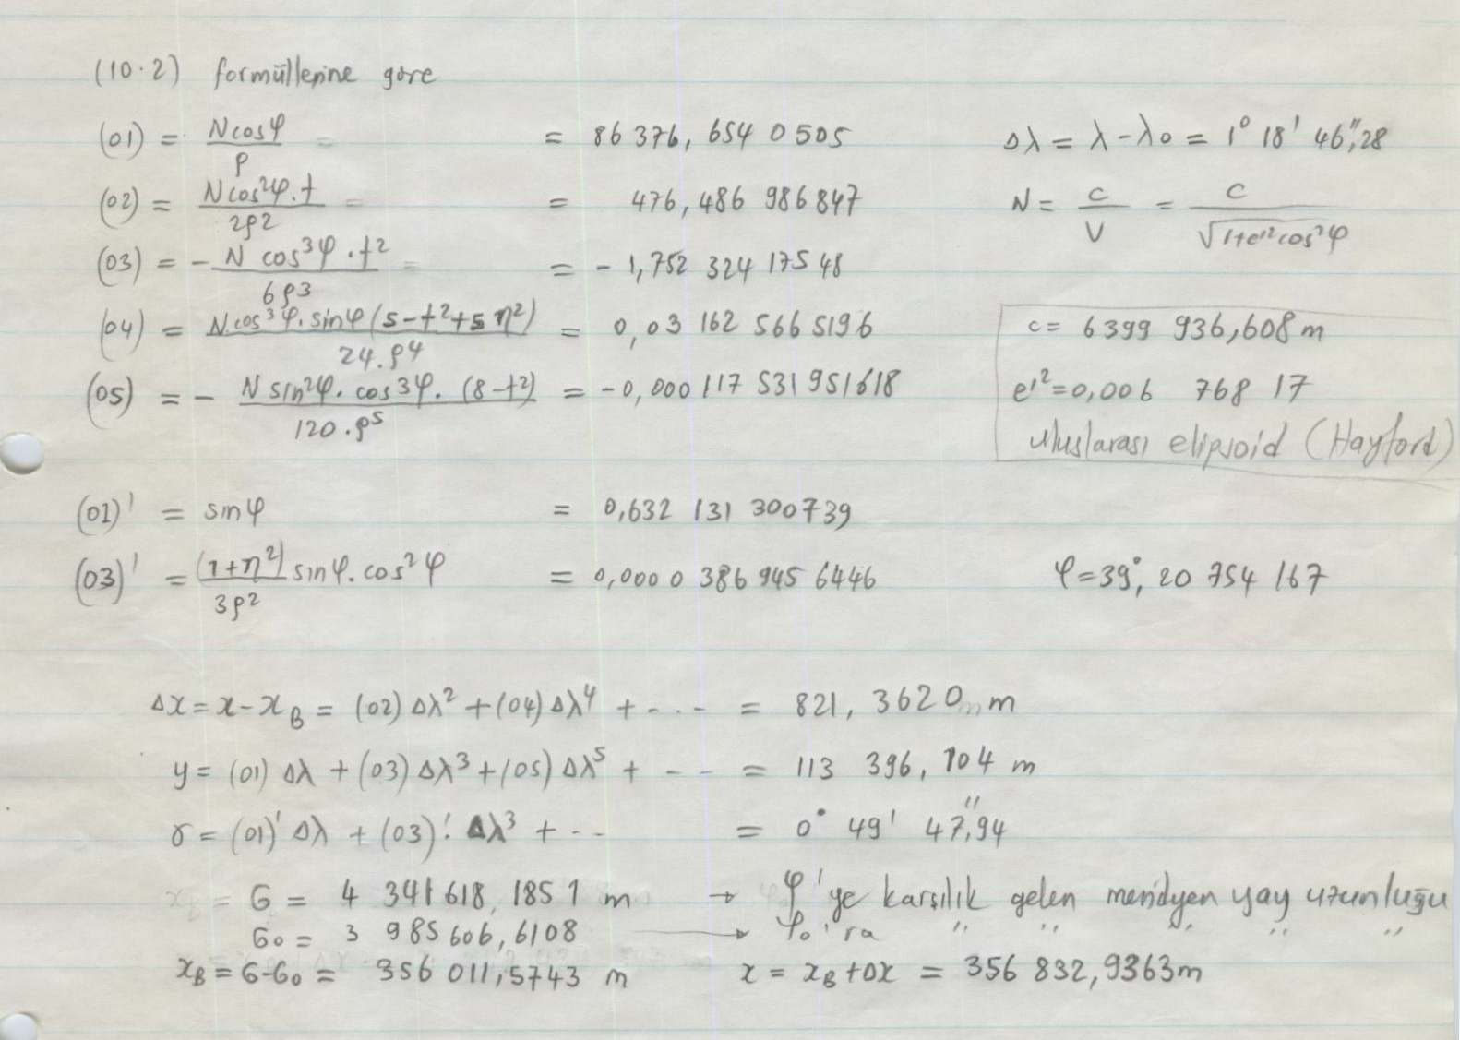

Slide 17
Örnek 2

Slide 18
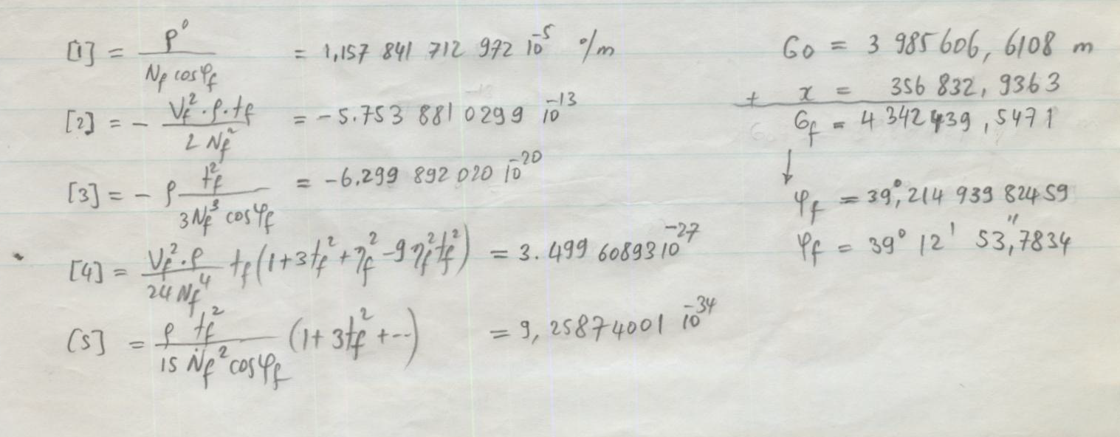
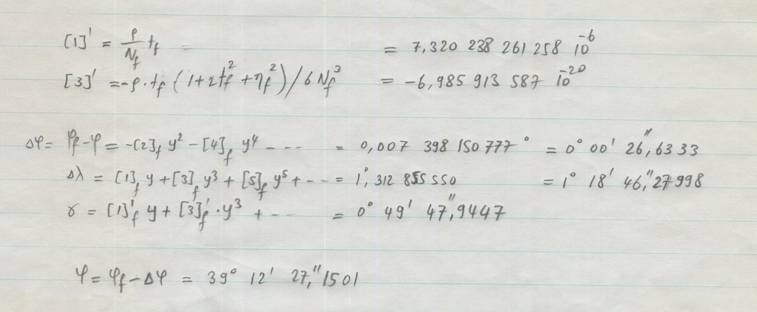

Slide 19
Örnek 3

Slide 20
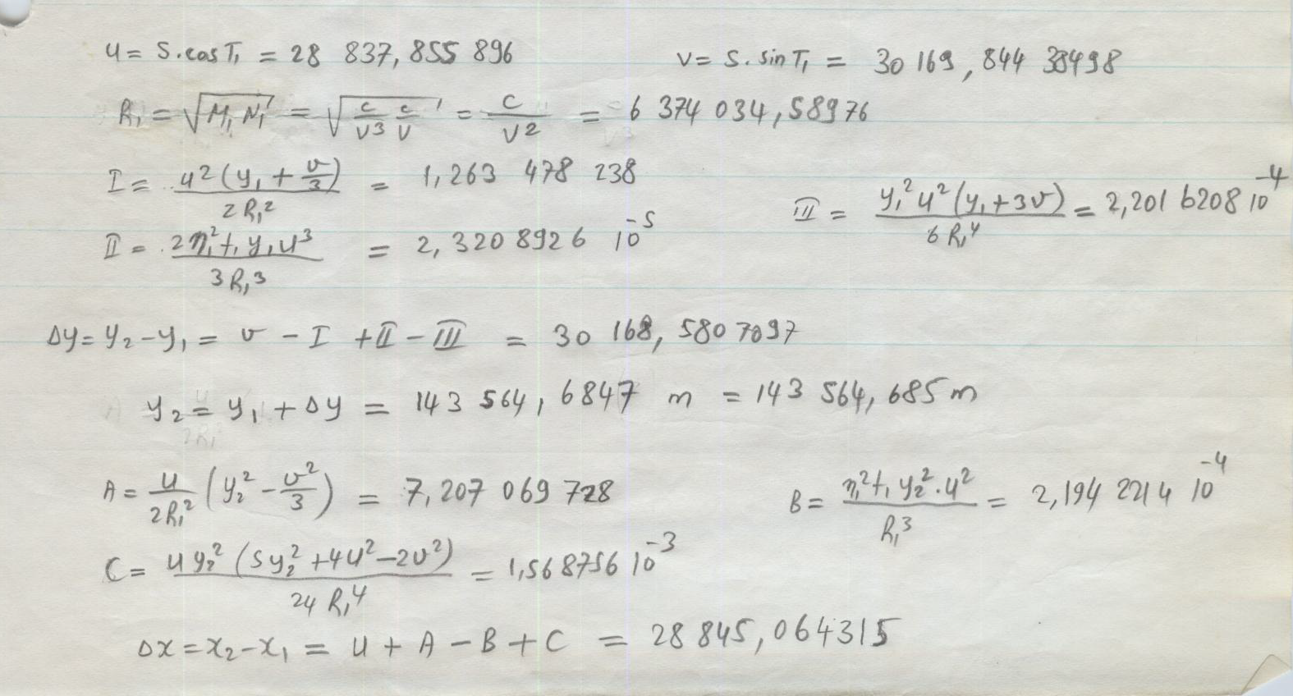

Slide 21
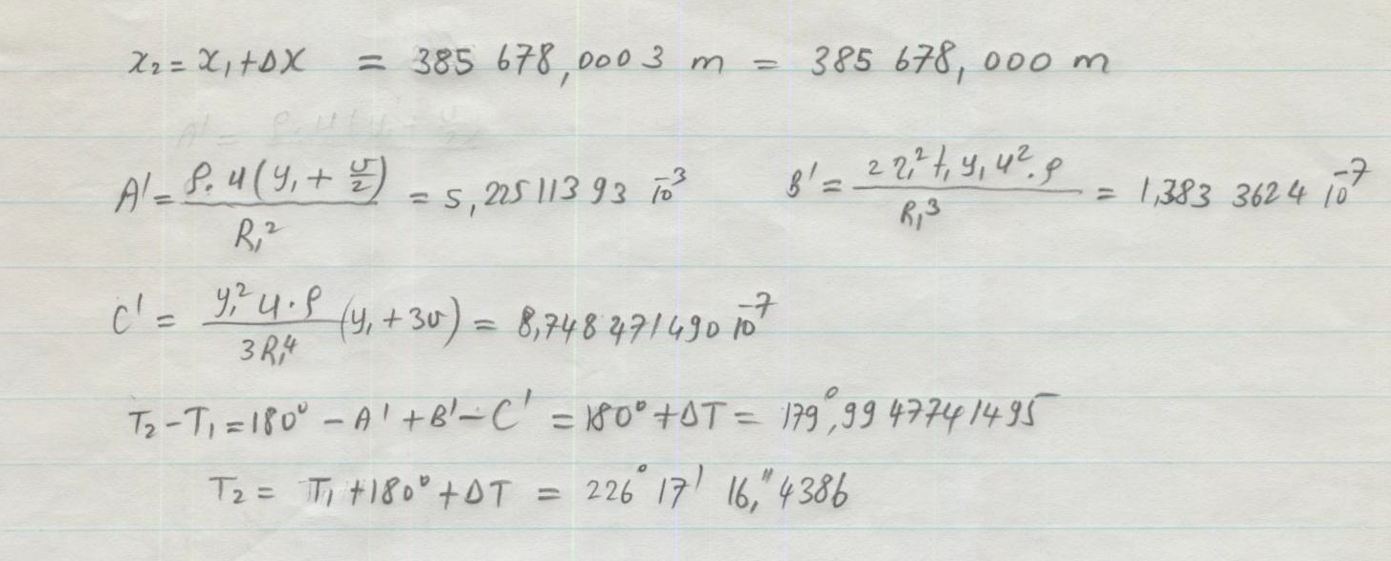

Slide 22
Örnek 4

Slide 23
